Slide 1
以太坊上数字资产的发行和流通
ERC20
基于POS的公司奖励糖果币
Xu Yingjun 2018.10

Slide 2
定义
以太坊上的数字资产定义
Agency
发行流通
数字资产的发行与流通
标准
ERC20 代币合约标准

Slide 3

以太坊上的数字资产定义

Slide 4
数字资产定义
1 目标-让数字资产以智能合约的形式运行在EVM上
2 账本-记录在代币合约，数字资产存储在可执行代码中
3 挖矿-无需挖矿，合约创建者直接在合约代码中实现“铸币”
4 流通-通过调用智能合约的函数进行转账

Slide 5
Token的名称
Token的标识
Token的小数位
Token发型量
名称：MyFreeCoin
标识：MFC
小数位： 18
发行量： 10000
小数位是18位，表示MFC这个Token最小可以到 .0000000000000000001
需要注意的一点是，你发行的数量需要相对token小数点来设置。例如如果token的小数点是0，而你要发行1000个token，那么发行数量的值1000。但是如果token的小数点是18位，你要发行1000个token，那么发行数量的值是1000000000000000000000（1000后面加上18个0）。
。 300000, " xyxtoken", 18, "xyx"

Slide 6
数字资产的发行与流通
1 铸币--调用合约的铸币函数完成铸币，那么总数则增加相应的数量
2 转账-合约记录所有人的余额，是个总账本
3 销毁-销毁代币减少供应量，是数字货币的回收功能，如EOS
4 ERC20代币合约标准，实现数字资产的所有函数和事件记录。统一发币标准，使得投资者可以查看数字资产的分发 转账记录，和转账状态。如果项目方要在以太坊上发行代币来进行融资，一定会按照这个标准来实现相应的函数。

Slide 7
标准规定了哪些内容
获得代币总供应量
获得账户余额
转让代币
批准花费代币 变量 合约名称:数字资产完整名称，通常是字符串常亮
合约代号：简称如EOS
合约进制:小数点，指定代币的最小精度值
函数功能：总供应量、余额、转账，从他人处转账 允许量值 限额
事件：转账 Transfer 允许Approval,允许他人从本账户转出代币
Notes:
需要注意的一点是，你发行的数量需要相对token小数点来设置。例如如果token的小数点是0，而你要发行1000个token，那么发行数量的值1000。但是如果token的小数点是18位，你要发行1000个token，那么发行数量的值是1000000000000000000000（1000后面加上18个0）。

Slide 8
ERC20 数字资产合约的实现--开发环境
Node JS6+ with npm
Git
Compile/Migrate: truffle
Ethereum private test chain:ganache
http://truffleframework.com/ganache

Slide 9
ERC20 数字资产合约的实现--创建工程
truffle box ,need install truffle firstly, npm -g install truffle
http://truffleframework.com/boxes
两种方式创建工程项目
1. truffle unbox <box name> ，修改现有的项目
2. truffle init 创建全新的项目

Slide 10
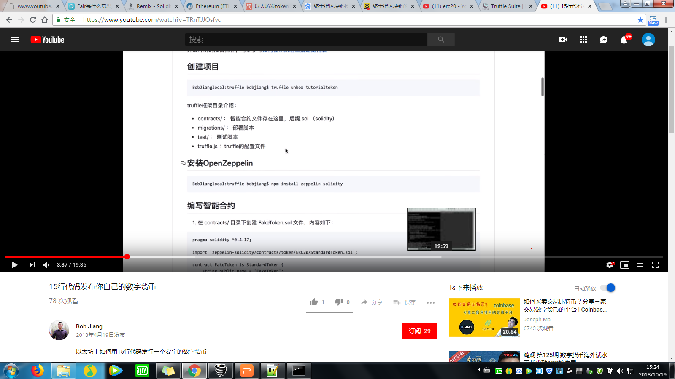
ERC20 数字资产合约的实现--创建工程
Notes:
OpenZeppelin 增强智能合约安全的项目

Slide 11
ERC20 数字资产合约的实现--编写智能合约
在Contract创建XYXCoin.sol的合约 contract目录-----合约文件 migration目录---部署脚本
truffle.js 配置文件
test 目录--测试脚本
SRC目录---前端代码

Slide 12
ERC20 数字资产合约的实现--编译部署智能合约

Slide 13
ERC20 数字资产合约的实现--Ganache测试
智能合约必须要部署到链上进行测试，Truffle官方推荐使用以下两种客户端：
● Ganache
● truffle develop Ganache现在有两个版本，一个是带图形界面的版本，下载地址：
https://github.com/trufflesuite/ganache/releases 还有一个就是命令行版本了，下载方法： sudo npm install -g ganache-cli 具体的命令行参数配置参见github：
https://github.com/trufflesuite/ganache-cli Ganache默认运行在7545端口，可以在界面右上方的“设置”里进行更改。运行后默认创建10个账号，每个账号里有100ETH的余额。
要部署到链上，需要把IP、端口、网络ID告诉truffle。修改truffle.js：
module.exports = {
networks: {
development: {
host: 'localhost',
port: '7545',
network_id: '*' // Match any network id
}
} 然用下面两条命令编译和部署： truffle compile truffle migrate

Slide 14
ERC20 数字资产合约的实现--测试合约
智能合约必须要部署到链上进行测试，Truffle官方推荐使用以下两种客户端：
● Ganache
● truffle develop Ganache现在有两个版本，一个是带图形界面的版本，下载地址：
https://github.com/trufflesuite/ganache/releases 还有一个就是命令行版本了，下载方法： sudo npm install -g ganache-cli 具体的命令行参数配置参见github：
https://github.com/trufflesuite/ganache-cli Ganache默认运行在7545端口，可以在界面右上方的“设置”里进行更改。运行后默认创建10个账号，每个账号里有100ETH的余额。
要部署到链上，需要把IP、端口、网络ID告诉truffle。修改truffle.js：
module.exports = {
networks: {
development: {
host: 'localhost',
port: '7545',
network_id: '*' // Match any network id
}
} 然用下面两条命令编译和部署： truffle compile truffle migrate

